Slide 1




Instituto Tecnológico en Programación
Bachillerato Rembrandt
Ciclo Académico
Agosto - Diciembre 2026.
3.1
Integrantes
Renata Zoe
Brenda Natalia
Christopher Yuudai
Marco Olvera
Carlos Gutiérrez

Slide 2

Bachillerato Rembrandt
STEAM
Proyecto
SinFilas
Agosto – Diciembre 2026
Pedir sin fila. Comer con calma.

Slide 3



Bachillerato Rembrandt
1
Portada
Contenido
9
STEAM
2
10
Proyecto
Enfoque
3
Problema
4
Descripción
5
Objetivo
6
Misión
7
Visión
8
Propósitos

Slide 4

⏰ Tiempo perdido
El Problema
¿Qué está pasando?
⏳ Filas enormes
📋 Pedidos manuales
Hasta 20 minutos formado

Slide 5

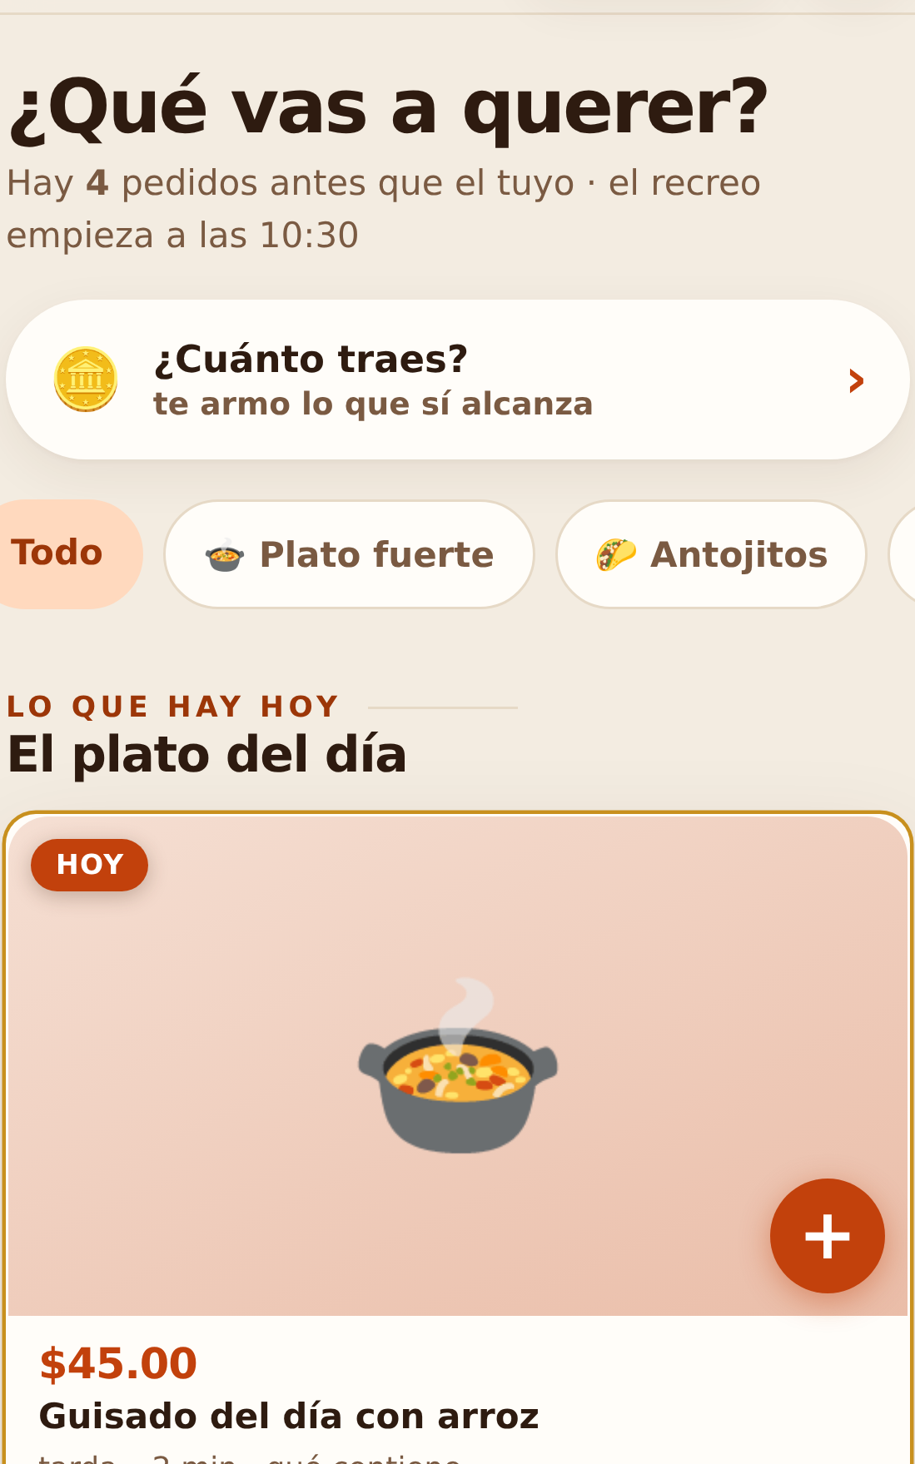

¿Qué es Fadori?
App que ordena la cafetería sin filas.

Slide 6


¿Para qué sirve Fadori?
Descripción
Pedir sin hacer fila
Cocina eficiente
Entrega rápida

Slide 7
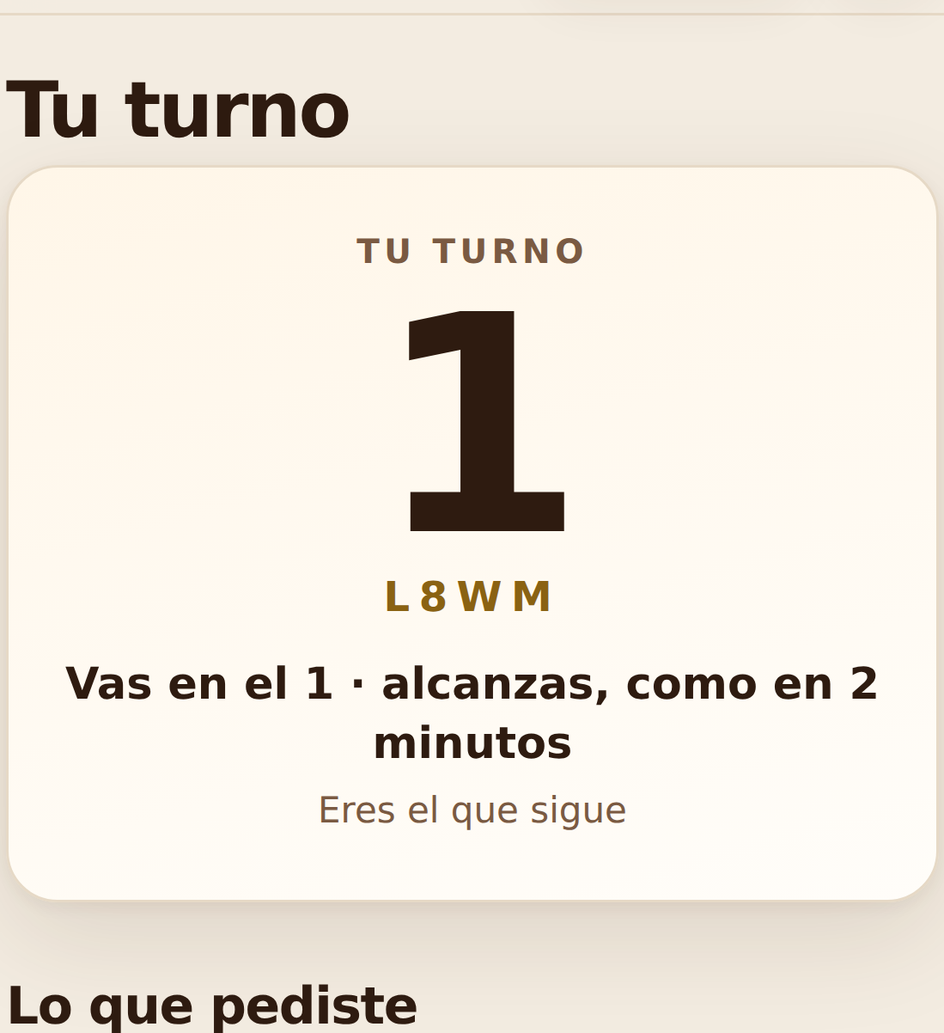
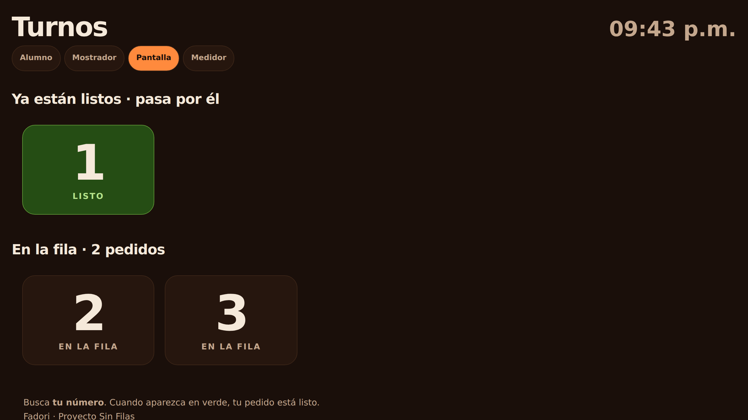
¿Cómo funciona?
Dejas tu pedido, recibes turno, vas cuando esté listo.

Slide 8
Objetivo
Justificación
¿Qué queremos lograr?
Digitalizar los pedidos y bajar la espera 60%.

Slide 9
Misión STEAM
Facilitar los pedidos
Reducir las filas
Facilitar la supervisión

Slide 10
Visión STEAM
Que ninguna cafetería escolar vuelva a necesitar filas.

Slide 11
Propósito general
✨ Solución digital
🎯 Pedidos automatizados
📱 Web y móvil
Menos espera, más eficiencia, mejor experiencia

Slide 12
Impacto Esperado
Propósito específico
Menos tiempo de espera
Bajar la fila a la mitad

Slide 13
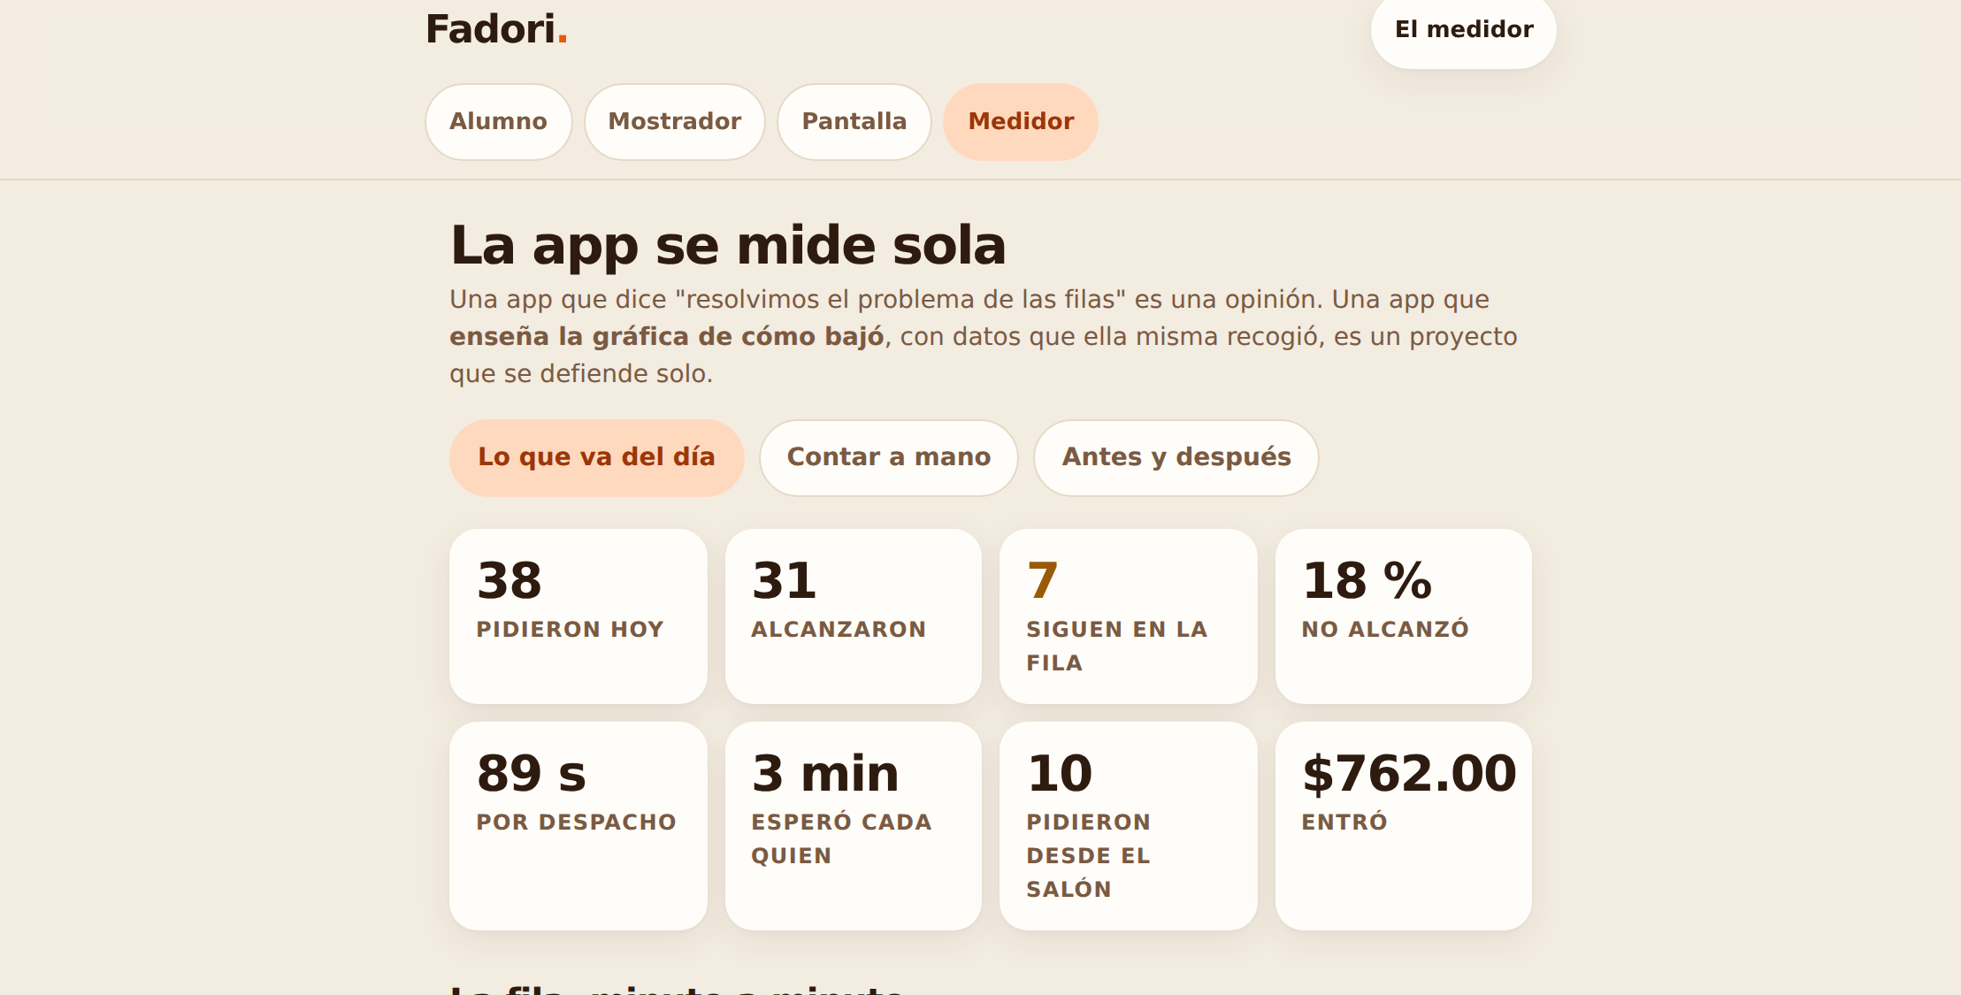
Enfoque
Cuantitativo y deductivo: medimos tiempos y comprobamos la hipótesis.

Slide 14
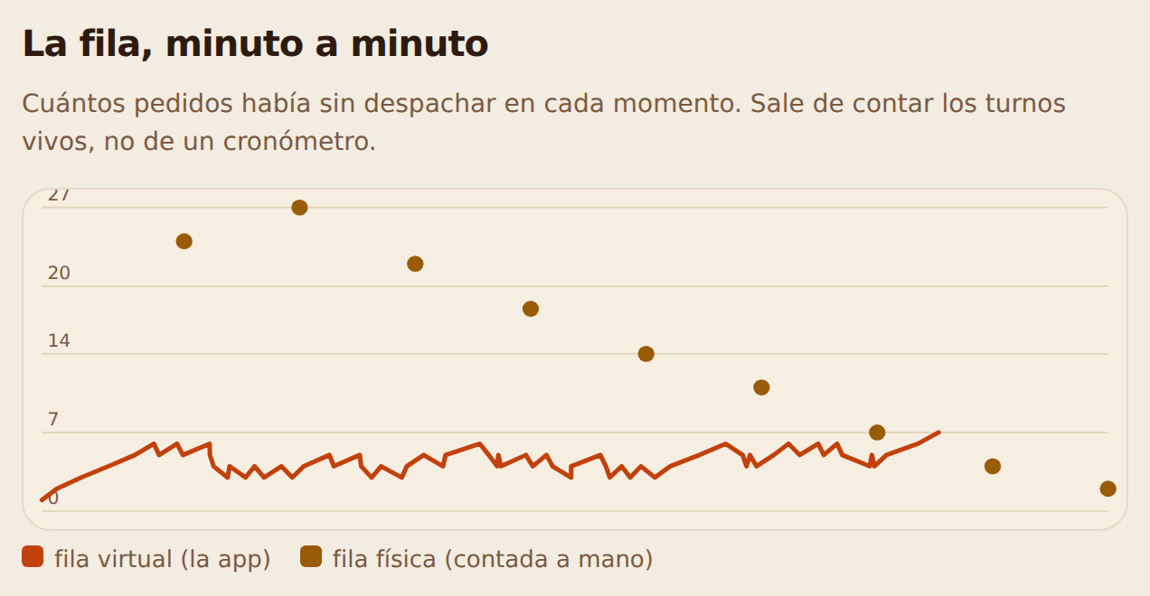
S · Ciencia
Medimos la fila antes y después.

Slide 15
T · Tecnología
App web, servidor propio, funciona sin internet.

Slide 16
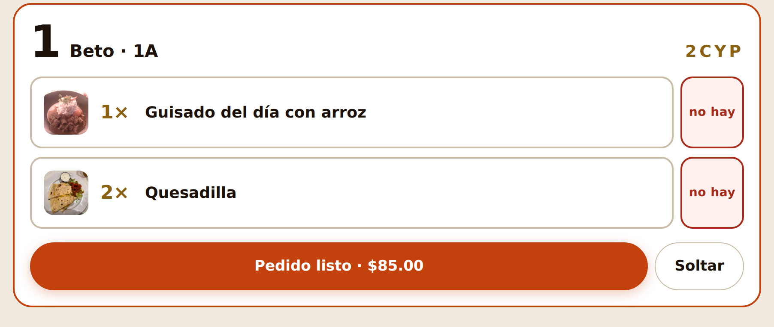
E · Ingeniería
La fila se ordena sola, con tope justo.

Slide 17

A · Arte
Identidad propia: logo, color y tipografía.

Slide 18
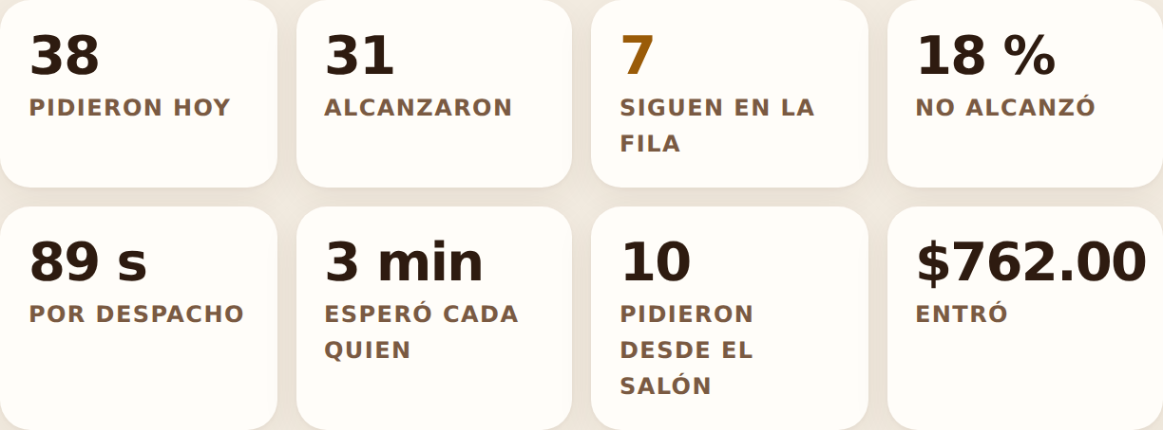
M · Matemáticas
Turnos, promedios y porcentajes calculados solos.

Slide 19
Estado actual
Terminada, publicada y en línea. Cuatro pantallas.

